Slide 1
主要商業功能 第一節
中四會計組別

Slide 2
目錄
介紹新課題:
主要商業功能
教學第二部分: 財務管理
總結
教學第一部分: 人力資源管理
教學第三部分: 營運管理

Slide 3
01
介紹新課題
主要商業功能

Slide 4
介紹新課題: 主要商業功能
你想創業做老闆嗎？為甚麼？
要賺錢就需要好好經營你的生意。那麼你會如何管理你的業務？你預期的日常工作是甚麼？
如果要把這些日常的業務工作分為以下幾類，你會如何把它們歸類？
人員、金錢、貨品、宣傳、數據、潛在損失

Slide 5
介紹新課題: 主要商業功能
負責範疇:
● 人員
● 金錢
● 貨品
● 宣傳
● 數據
● 潛在損失
六種主要商業功能:
人力資源管理 ●
財務管理 ●
營運管理 ●
市場營銷管理 ●
資訊管理 ●
風險管理 ●

Slide 6
課堂目標
辨別主要商業功能的角色和重要性：人力資源管理、財務管理、營運管理

Slide 7
太興的背景
1. 你在太興集團的網站上找到了哪些信息？
2. 太興集團有多少品牌和餐廳？
食物產製及分銷、加入太興、職位空缺、投資者關係、財務報告、最新資訊、卓越領導……
太興集團有19 個品牌及超過200間餐廳，
例如茶木、敏華冰廳、錦麗等

Slide 8
太興的背景
太興集團是擁有19個品牌和200多家餐廳的大型業務。你能從其網站資訊知道它是如何管理六大主要商業功能嗎？
加入太興、職位空缺
人力資源管理 –
財務管理 –
營運管理 –
市場營銷管理 –
資訊管理 –
風險管理 –
財務報告
食物產製及分銷
市場及品牌
最新資訊
投資者關係

Slide 9
概覽：主要商業功能
人力資源管理 -- 獲取和培訓僱員、評核他們的表現、為他們提供報酬; 處理僱員關係和僱員福祉等事項
財務管理 -- 管理企業的財務資源和財務責任，以達成企業的目標
營運管理 – 管理營運系統以及管理將投入轉化為產出的過程
營銷管理 – 識別客戶需求和執行營銷策略的過程
資訊管理 -- 收集、處理、存儲和分發資訊以支持公司運營和決策的過程
風險管理 -- 識別和評估公司面臨的各種風險並制定措施以盡量減少損失的過程

Slide 10
02
教學第一部分:
人力資源管理

Slide 11
第一部分: 人力資源管理
溫習和熱身
你還記得部門化嗎？（提示：我們在管理功能 - 組織中曾經學過）
如果一家公司設有人力資源部，那麼該公司遵循的是哪種部門化？
部門化的方法：依所執行的功能/產品種類/服務地點
將涉及相同或相似活動的工作分到一個部門。
功能部門化

Slide 12


第一部分: 人力資源管理
3. 你知道企業是如何招聘員工的嗎？
4. 求職者會關注甚麼？
企業可以通過在其網站、報紙、求職網站發布職位空缺來聘請員工。
他們關注自己是否符合工作描述、公司有否提供公平的薪水、福利和培訓、晉升機會……

Slide 13
第一部分: 人力資源管理
人力資源管理是
獲取和培訓僱員、評核他們的表現、為他們提供報酬
以及處理僱員關係和僱員福祉等事項的過程
人力資源管理的主要功能：
人力規劃
招聘和甄選
培訓和發展
員工考績
報酬管理
促進僱員關係

Slide 14
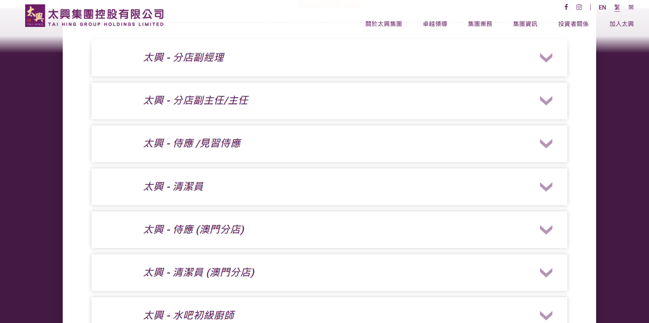
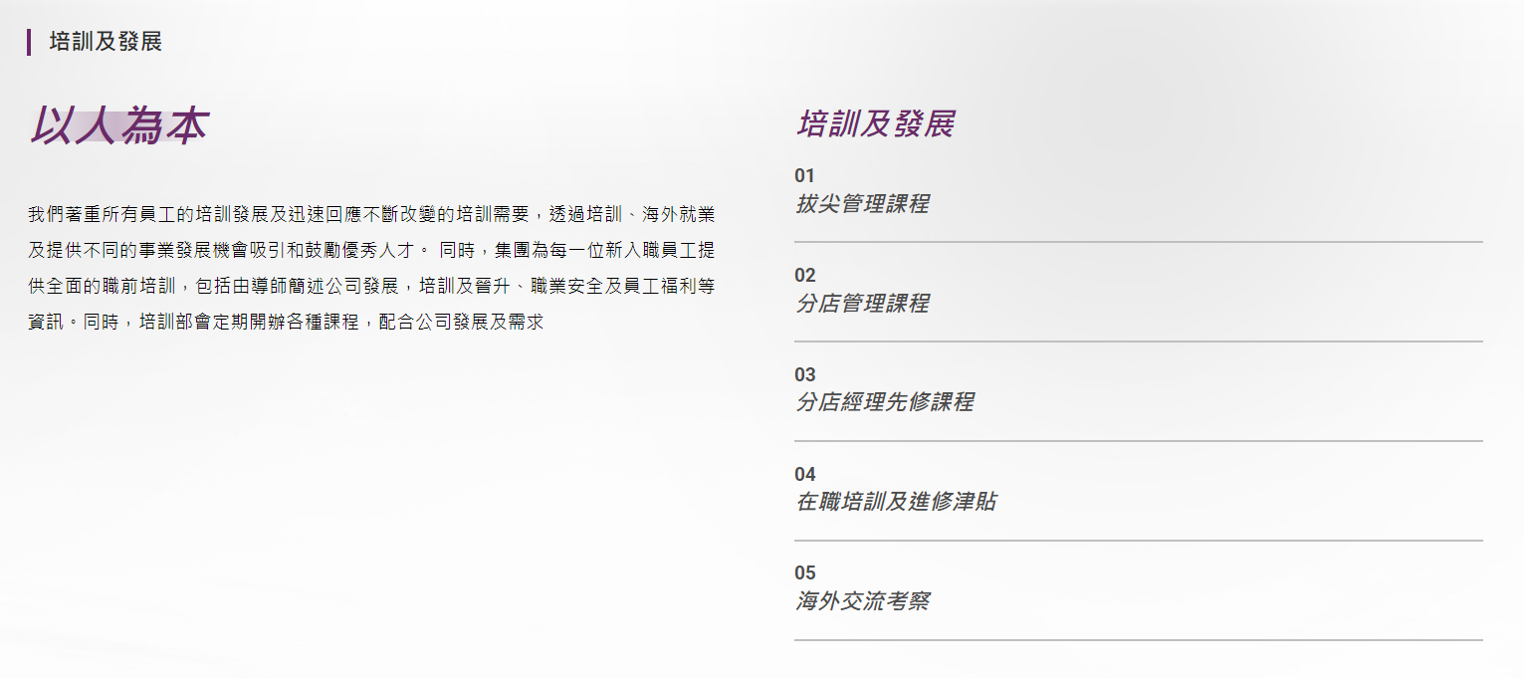
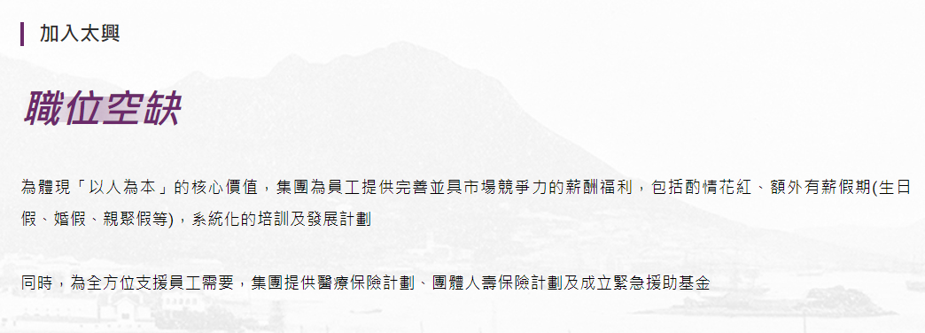
第一部分: 人力資源管理
一起探索在太興網站上提取的招聘信息！
節錄 A
節錄 B
太興集團控股有限公司（2023年3月16日）。加入太興：共創前景。檢自：https://www.taihing.com/?route=career&lang=2。

Slide 15

小組討論: 太興集團的人力資源管理
指示：
四至五名同學為一組
閱讀太興網站的節錄
在10分鐘內回答問題
把討論結果分享到線上留言板

Slide 16
小組討論: 太興集團的人力資源管理
你能在從節錄A中識別出哪些人力資源管理活動？
為甚麼太興的人力資源管理會進行節錄A中的活動？
你能在從節錄B中識別出哪些人力資源管理活動？
如果一間公司沒有節錄B中提到的人力資源管理活動會怎樣？
培訓和發展
提高員工的技能和績效，幫助新人適應新環境
人力規劃、報酬管理
沒有人力規劃: 不知道應該填補甚麼職位
沒有報酬管理:留不住人才

Slide 17
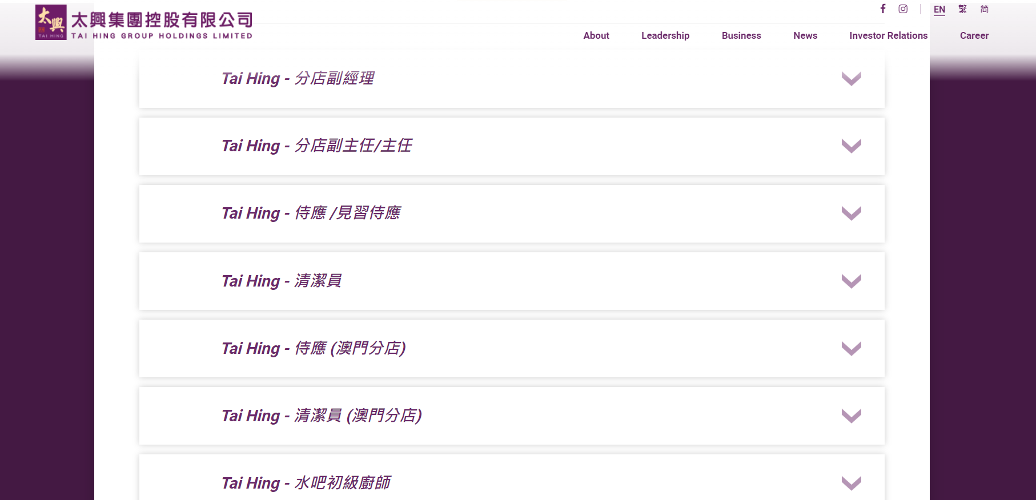
人力資源管理的主要功能
人力規劃
預測要達成企業目標所需的員工數量和類型
決定企業須要填補哪些職位空缺，以及如何填補這些空缺
人力資源管理決定太興需要填補甚麼職位以及他們想招聘多少工人

Slide 18
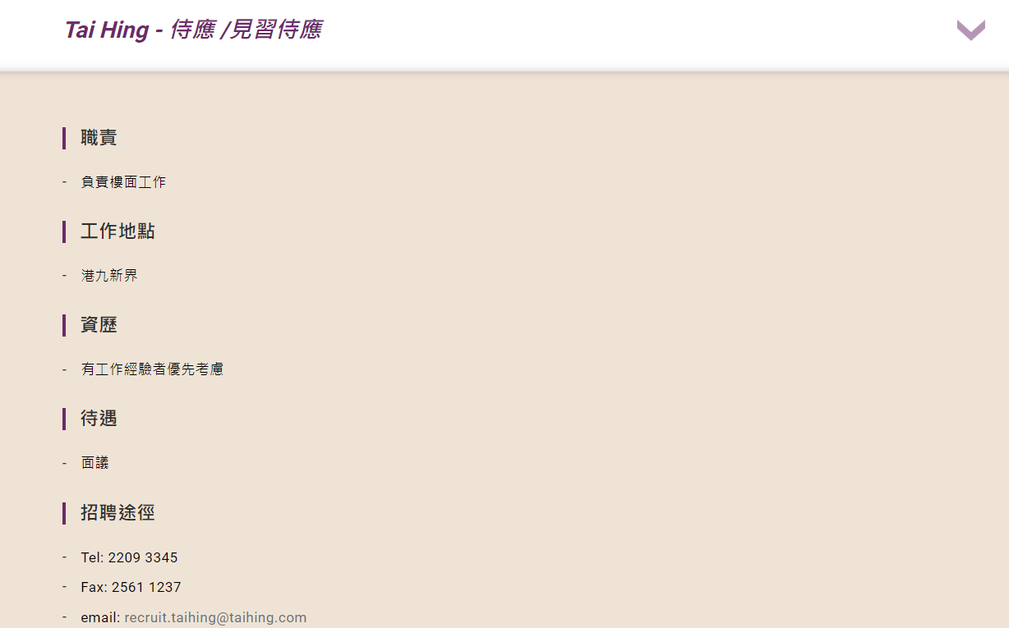
人力資源管理的主要功能
招聘和甄選
招聘、甄選和僱用合適的人選來填補企業的職位空缺
太興在其「職位空缺」中列明職位要求，以物色及吸引適合每項職位的應聘者，並選出最合適的人選。

Slide 19
人力資源管理的主要功能
培訓和發展
為員工設計培訓和發展計劃，以改善他們的技能和能力
太興人力資源管理為員工提供不同的課程和培訓，以提高他們的技能和表現

Slide 20
人力資源管理的主要功能
員工考績
設計一套設有表現標準的員工考績制度，以評核員工的表現
企業在評核時，會把員工的表現與這些標準作比較，並為員工提供回饋，這有助改善員工的工作表現
太興設立「拔尖培訓計劃」及「資歷架構」以客觀標準評估員工表現

Slide 21
人力資源管理的主要功能
報酬管理
制定一套公平和具競爭力的報酬制度，以激勵員工努力工作，並吸引和留住人才
太興為員工提供具競爭力的薪資、酌情花紅、特別假期待遇（生日假、婚假、探親假）及保險，為員工提供豐厚的職業發展。

Slide 22
人力資源管理的主要功能
促進僱員關係
舉行不同形式活動，與員工建立良好關係
良好的僱員關係能令員工對工作和企業更投入
太興集團安排了不同活動和措施，促進員工之間的緊密合作和有效溝通，增加員工的歸屬感和生產力。
例如員工可以將他們的意見報告給他們的主管、經理或人力資源部門。

Slide 23
想一想：比較和對比
小型企業和大型企業在人力資源管理功能方面有甚麼分別嗎？
兩者都有相似的人力資源管理功能，但規模和內容可能大不相同。例如，小型企業的招聘流程和員工福利計劃可能非常簡單，但大型企業的招聘流程和員工福利計劃可能更為複雜。

Slide 24
03
教學第二部分:
財務管理

Slide 25
第二部分: 財務管理
企業通常會嘗試管理和保持業務運營的現金流。這意味著企業需要足夠的資金來償還當前和短期債務，以繼續其日常運營。這就是所謂的營運資金。
作為財務經理，如果公司的營運資金不足，意味著公司沒有錢繼續經營，你會怎麼做？
如果公司財務管理不善會怎樣？
尋找更多融資渠道：向銀行借錢、尋找新的投資者
實行財務控制：削減成本、裁員、減少開支、增加銷售額
公司可能面臨清盤的風險

Slide 26

第二部分: 財務管理
財務管理是
管理企業的財務資源和財務責任，以達成企業的目標。
財務管理的目標是將企業的資產淨值最大化
財務管理的主要功能：
進行財務分析
財務規劃和編製預算
作出投資決策
作出融資決策
作出營運資金決策

Slide 27
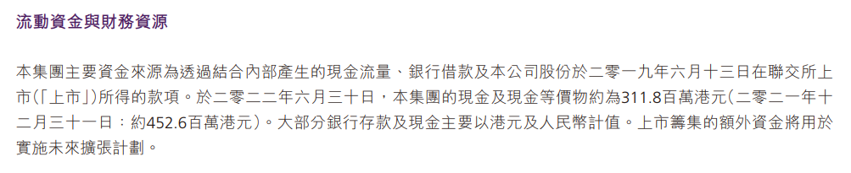
太興集團的財務管理
閱讀2022年中期報告節錄，探索太興集團的財務管理。
Tai Hing Group Holdings Limited (2022, March 16). 2022 Interim Report.
https://moebius.asia/Documents/company/reports/listedco/listconews/sehk/2022/0923/2022092300825.pdf.

Slide 28
太興集團的財務管理
問題:
太興集團的主要資金來源是甚麼？
上市籌集資金的長期用途是甚麼？
內部產生的現金流、銀行借款及股份上市所得的款項
實行未來擴張計劃

Slide 29
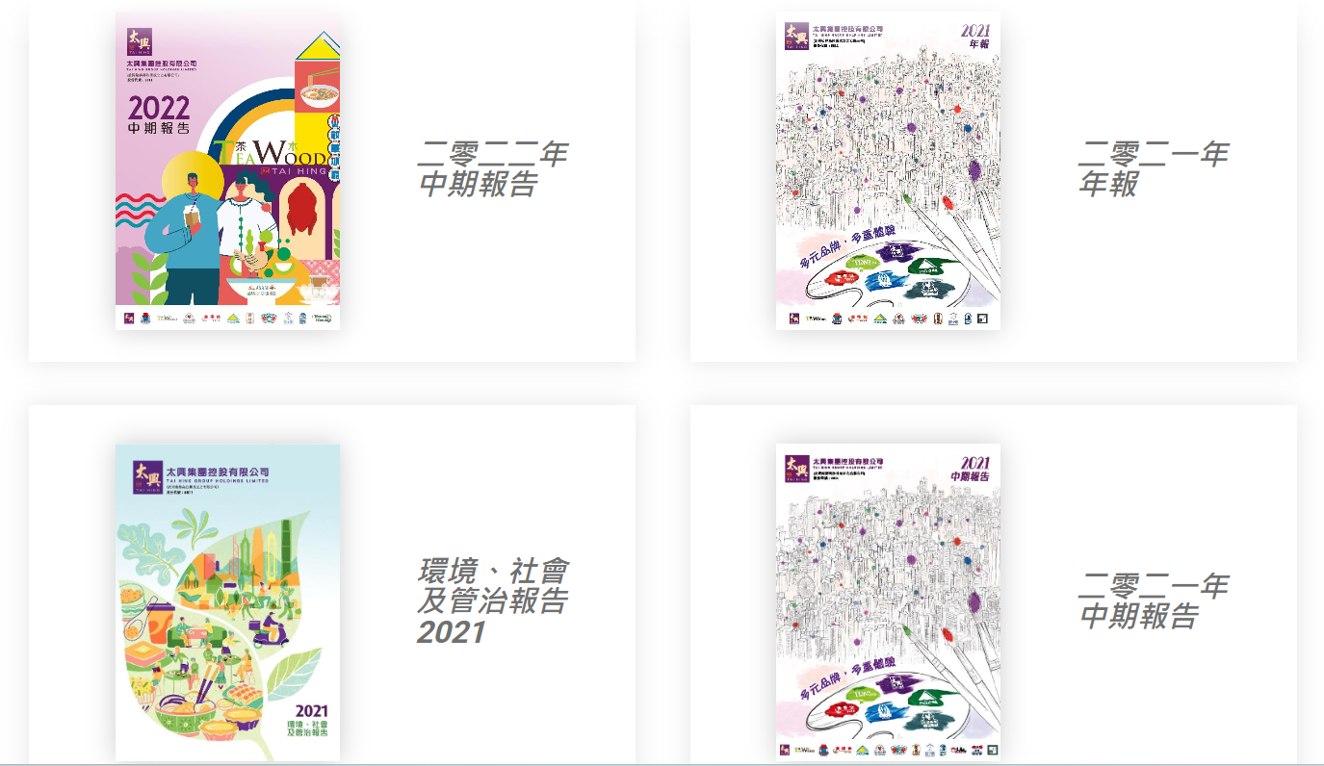
財務管理的主要功能
進行財務分析
利用會計比率來評估企業各方面的業績，包括盈利能力、變現能力、償債能力和管理效能
透過評估企業的業績，財務部就能找出企業的強項與問題
太興集團在其財務報告中作出財務分析。包括收入、成本、財務資源等。集團會將業務表現與上一年度及行業進行比較。

Slide 30
財務管理的主要功能
財務規劃和編製預算
預測企業的財務需要，並制定預算來滿足這些需要
預算是對未來收入和支出的預測
有助企業計劃如何運用財務資源
太興集團需要預測甚麼類型的預算？
工資支出、銷售收入、原材料成本……

Slide 31
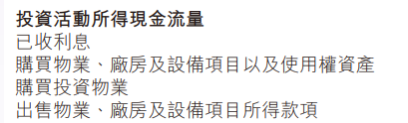
財務管理的主要功能
作出投資決策
選取良好的投資項目，從而將企業的資產淨值最大化
財務部可運用各種評估方法(如淨現值)來評估某項目是否值得投資
例如太興集團透過購買物業、廠房及設備進行投資

Slide 32
財務管理的主要功能
作出融資決策
選擇融資方式，讓企業獲得投資以及支持營運和發展所需的資金
常見的融資方式包括：發行股票和債券、獲取銀行貸款，以及運用留存利潤
太興有哪些主要資金來源？
內部產生的現金流、銀行借款及股份上市所得的款項。

Slide 33
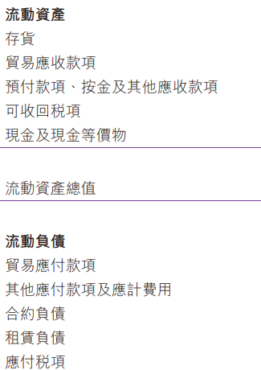
財務管理的主要功能
作出營運資金決策
管理短期資產及負債，確保企業有充足資本支援日常營運
包括管理企業的流動資產和流動負債，包括現金、應收貨款、應付貨款和存貨
良好的營運資金管理有助企業維持變現能力
太興集團的流動資產和流動負債

Slide 34
案例研究
何先生是一家雪糕店的老闆，到了冬季生意會大打折扣，每年冬天現金流都不足。因此，何先生想額外投資$100,000 以推動業務發展。
你有甚麼建議可以幫助何先生的業務獲得額外資金以進一步發展？
試為何先生建議改善財務策劃的方法？
向銀行借錢，尋找新的投資人，上市集資……
更好的預算和規劃，包括短期和長期規劃。

Slide 35
04
教學第三部分:
營運管理

Slide 36
第三部分: 營運管理
當你去一些連鎖餐廳時，你認為即使到不同的店，食物的味道也差不多嗎？為甚麼會這樣？
是的，味道很相似。
餐廳希望讓產品標準化並確保食品質素。它們可以在工廠生產標準化食品。

Slide 37
第三部分: 營運管理
營運管理是指管理營運系統以及管理將投入轉化為產出的過程。
營運管理的主要功能：
設計有效的生產程序
存貨管理
品質保證
物流及配送管理

Slide 38
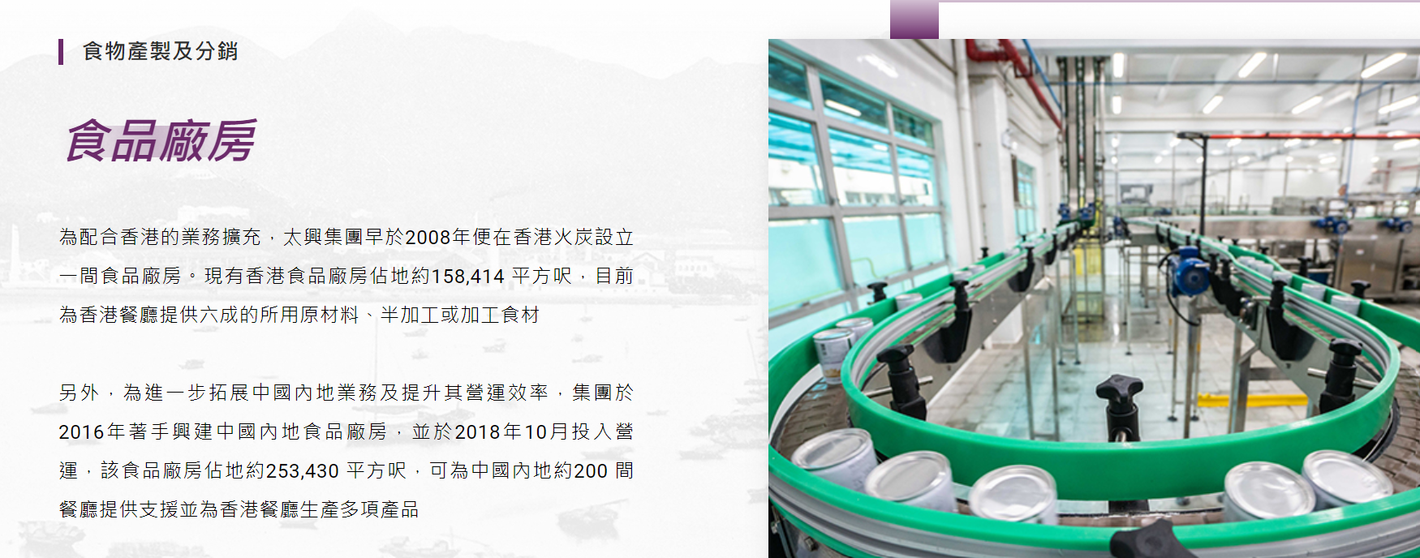
太興集團的營運管理

Slide 39
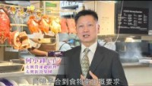
太興集團的營運管理
觀看短片並回答問題。
太興餐廳是如何達到食品安全標準和保證燒味品質的？
豬肉和調味料是如何加工的？
燒味的生產數量是根據分店的銷售量而定，以確保食品安全。
豬肉和調味料的標準份量預先在太興的食品廠房準備和包裝好。

Slide 40
營運管理的主要功能
設計有效的生產程序
步驟:
計劃生產能力
選擇生產地點
設計生產流程
設計工作
設計生產場地的佈局
例如太興在火炭設立食品廠房以支持集團在香港的擴張
集中食品材料和供應採購、食品加工、原材料、半加工或加工食品配料的品質控制，以及包裝、倉儲和配送功能

Slide 41
營運管理的主要功能
存貨管理
持續追蹤存貨
確保企業能隨時使用完好無缺的存貨
例如太興營運部需要
追蹤其分店中每種產品的數量
安排及時將食材（例如預先切割的豬肉和預先混合的調味料）運送到分店，以避免缺貨

Slide 42
營運管理的主要功能
品質保證
確保企業的貨品和服務都是優質的
它可以...
訂立品質控制規定，讓員工遵守
定期檢查產品、生產工具和設備；以及
向供應商購買優質原料
例如大興集團在食品工廠質量控制系統中應用ISO頒布的質量標準的食品安全和質量管理原則
太興發明了混合配料和烘烤燒味的機器。每個分店都使用相同的豬肉、調料、烹飪時間和方法，以確保食品質素

Slide 43
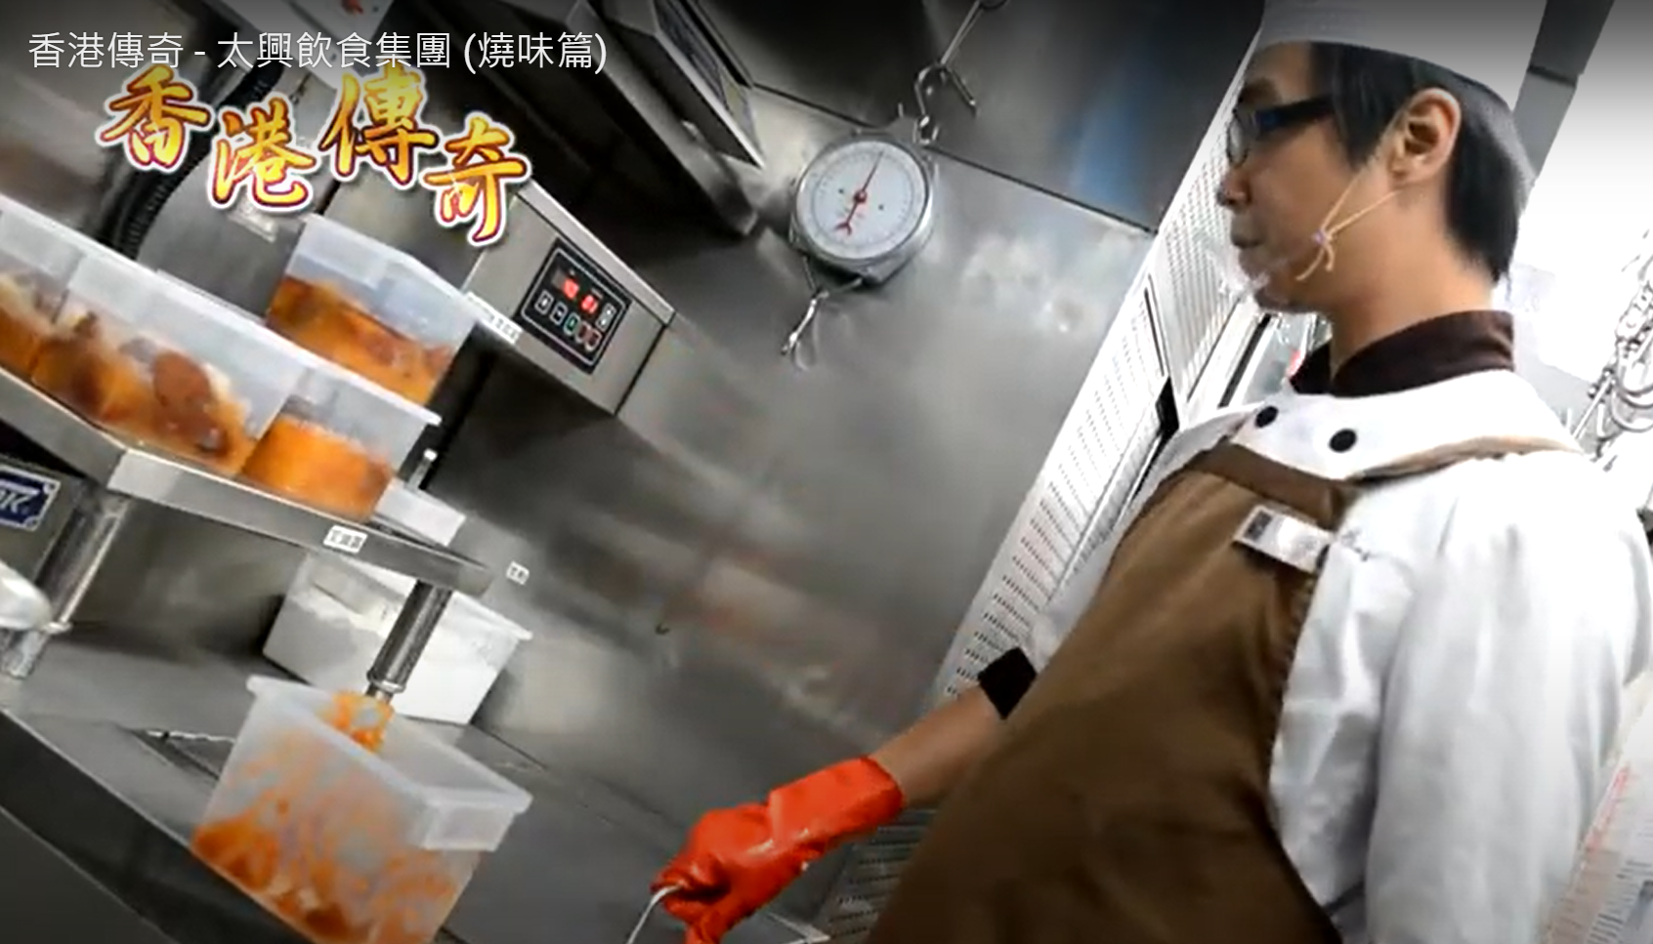
營運管理的主要功能
太興把預先調好的燒味調味料包裝好入盒，運送到不同的分店
物流及配送管理
須妥善包裝貨品以便運輸，並在合理的時間內把貨品交付顧客

Slide 44
想一想
用一個具體範例解釋以下營運管理功能。以一熟悉品牌進行個案研究
生產程序
存貨管理
品質保證
物流及配送管理

Slide 45
05
總結

Slide 46
考考你！
問題:
只有大公司才需要財務管理。 (正確/錯誤)
營運管理層負責為員工組織年度晚宴。(正確/錯誤)
小型企業也需要規劃資金的獲取和使用，以實現其業務目標並實現其價值最大化。
人力資源管理才是負責組織年度晚宴，旨在加強員工關係。

Slide 47
考考你！
嘗試將主要商業功能與其對應的功能進行配對。
1. 人力資源管理
2. 財務管理
3. 營運管理
A. 制定工資支出預算
B. 面試求職者
C. 生產過程中的設計工作

Slide 48
考考你！
如果你是零售店經理，最近幾個月發現以下原因導致你的店舖虧損，你會為公司採取甚麼後續行動？
1. 兩名售貨員銷售產品持續表現不佳
2. 最受歡迎的產品經常缺貨

Slide 49
總結
課堂重點:
六個主要商業功能
人力資源管理、財務管理和營運管理的功能及重要性
以太興集團的人力資源管理、財務管理和營運管理作為例子

Slide 50
參考資料:
太興集團控股有限公司（2023年3月16日）。2022 中期報告。. https://moebius.asia/Documents/company/reports/listedco/listconews/sehk/2022/0923/2022092300826_c.pdf 。
太興集團控股有限公司（2023年3月16日）。太興官方網站。 https://www.taihing.com/?route=home#home-banner 。
何健偉、徐首忠（2014）。 企業、會計、財務新世界 第1冊：營商環境與管理導論（第二版）。香港：導師出版社有限公司。
陳怡光、白祖根（2022）。新高中 企業、會計與財務概論 商業管理2（選修部分）（第三版）。培生。
蘇偉文、葉勁柏、郭良（2019)。新視野企業、會計與財務概論：營商環境與管理導論。香港教育圖書有限公司。

